Slide 1
lineárně regresní model s interakcemi
PSYb2520
Statistická analýza dat II
3. seminář

Slide 2
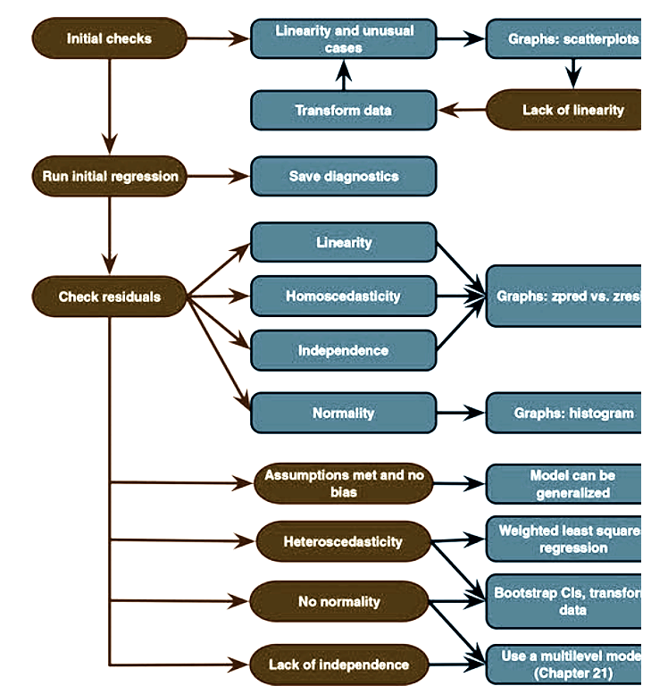
1
2
3
4
5
6

Slide 3
Lineární regrese s interakcemi
Skoro vše stejné jako u jednodušších regresních modelů
Signifikantní interakce proměnných značí, že jejich společný vliv je jiný než jen prostý součet jejich jednotlivých vlivů
Jeden požadavek navíc – centrování nekategorických prediktorů, kvůli snížení kolinearity prediktoru a interakčního členu a zmenšení možného zkreslení vlivem násobení velkých čísel
Centrování - skór změníme na rozdíl skóru od průměru skórů:
Xi-cent = Xi – M(X1,2,3…k); centrované skóry mají průměr 0
U kategorických proměnných kvůli jednodušší interpretaci kódujeme 0/1, v případě více než dvou kategorií vytvoříme dummy proměnné (platí i pro jednoduchou regresi)

Slide 4
Sympatičnost modelové ženY podle její reakce na diskriminující chování, vlastního názoru na rozšířenost sexistické diskriminace ve společnosti a kombinace obojího
Data ve složce semináře pochází z následující studie:
Garcia, D. M., Schmitt, M. T., Branscombe, N. R., & Ellemers, N. (2010). Women's reactions to ingroup members who protest discriminatory treatment: The importance of beliefs about inequality and response appropriateness. European Journal of Social Psychology, 40(5), 733-745.
O co šlo v kostce:
Respondentky (N = 129, jen ženy) si přečetly příběh o advokátce Catherine, která nebyla nadřízenými povýšena. Namísto ní byl povýšen méně kvalifikovaný kolega.
Poté náhodně rozděleny na 3 skupiny podle pokračování příběhu [protest]
1) žádný protest
2) protest s individualistickými argumenty
3) protest s kolektivistickými argumenty
Poté zjišťována míra sympatií ke Catherine [liking]. Navíc měřen názor o míře rozšířenosti sexuální diskriminace v moderním světě [sexism]
.

Slide 5
3. seminární Úkol
Pomocí lineární regrese predikujte sympatičnost [liking] modelové ženy Catherine podle její reakce na diskriminaci [protest] a respondentčina postoje ohledně moderního sexismu [sexism]. Rovněž otestujte, zda na sympatičnost nemá vliv interakce obou prediktorů.
Data i jejich popis naleznete v seminární složce.
Odevzdejte opět rovněž skript/syntax (.sps).
Pro zprávu můžete využít šablonu uloženou ve studijních materiálech.
Termín odevzdání je příští středa.

